Slide 1
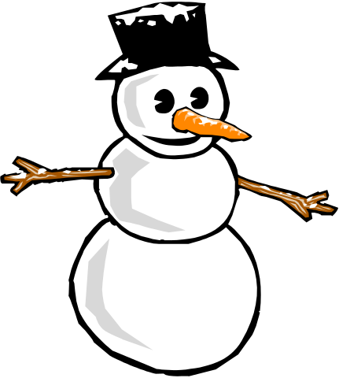

Meranie teploty

Slide 2

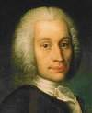
Teplota
fyzikálna veličina
100°C
teplota
varu vody
t
značka
jednotka
1°C
Celziova stupnica
teplota
topenia ľadu
0°C

Slide 3

Anders Celsius
1707 - 1744
švédsky astronóm
na jeho počesť bola pomenovaná jednotka teploty
navrhol stostupňovú teplotnú stupnicu,
v ktorej však teplotu vriacej vody označil 0°C a teplotu topenia ľadu 100°C
(súčasná teplotná stupnica, nazvaná jeho menom, bola zavedená až neskôr)

Slide 4
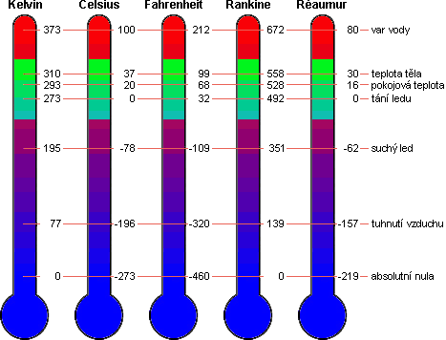
Iné typy teplotných stupníc:

Slide 5
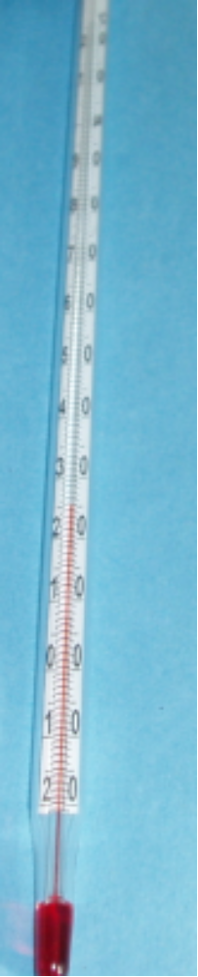
O teplomeri si zistíme:
-v akých jednotkách je stupnica
- hodnota najmenšieho dielika
- merací rozsah teplomera
- odchýlka merania sa rovná
polovici najmenšieho dielika
- na stupnicu sa pozeráme kolmo
- teplomer necháme v meranom telese
do vyrovnania teploty teplomeru a telesa

Slide 6


Meranie teploty kvapaliny
kvapalinu pred meraním
zamiešame sklenenou
tyčkou
30
- teplomer upevníme na stojan,
aby sa nedotýkal stien ani dna
20
10

Slide 7
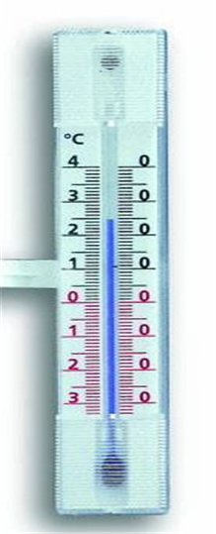
Urči všetky potrebné údaje o teplomeri
stupnica
1 dielik
merací rozsah
odchýlka

Slide 8
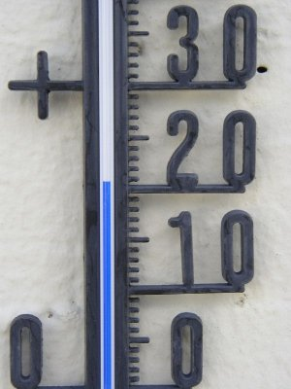
Urči všetky potrebné údaje o teplomeri
stupnica
1 dielik
merací rozsah
odchýlka

Slide 9
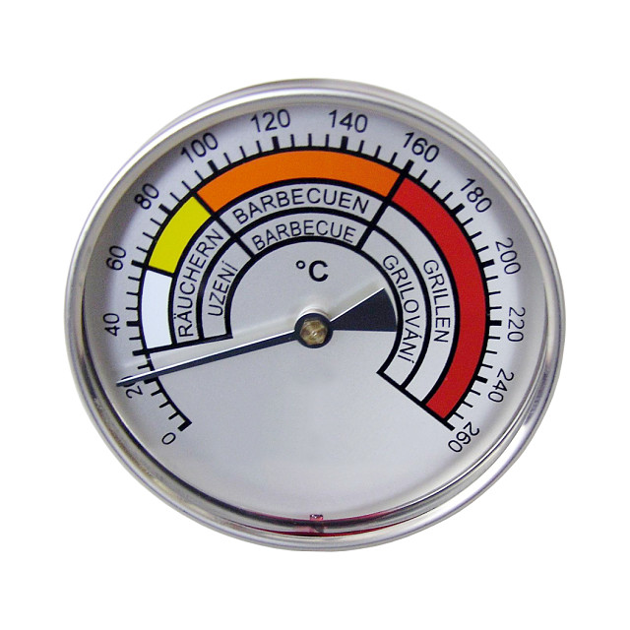
Urči všetky potrebné údaje o teplomeri
stupnica
1 dielik
merací rozsah
odchýlka

Slide 10
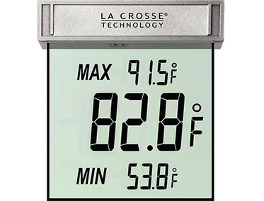
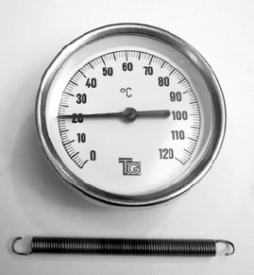
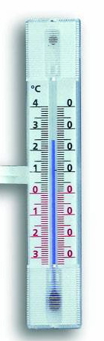
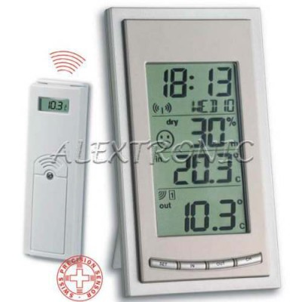
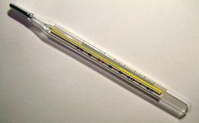
Teplotu meriame teplomerom
kvapalinový
(ortuťový, liehový)
pri zahriati ortuti, liehu o 1°C sa objem kvapaliny v trubičke
zväčší o rovnakú hodnotu
bimetalový
elektrický
digitálny

